Slide 1
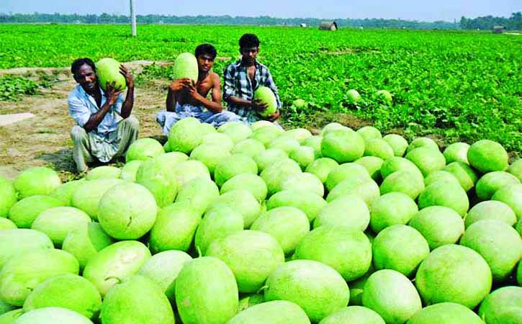
স্বাগতম

Slide 2
শিক্ষক পরিচিতি
পাঠ পরিচিতি
শাহজাহান দয়াল
সহকারী শিক্ষক (আইসিটি)
বাগি্রঘাট উচ্চ বিদ্যালয়
গোলাপগঞ্জ, সিলেট।
কৃষি শিক্ষা
শ্রেণি -অষ্টম
পঞ্চম অধ্যায়
কৃষিজ উৎপাদন

Slide 3
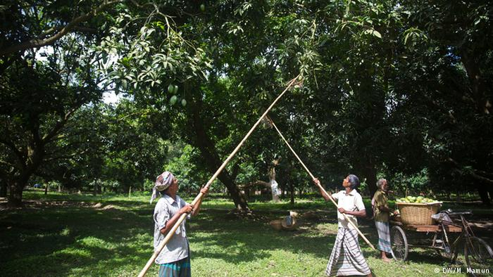
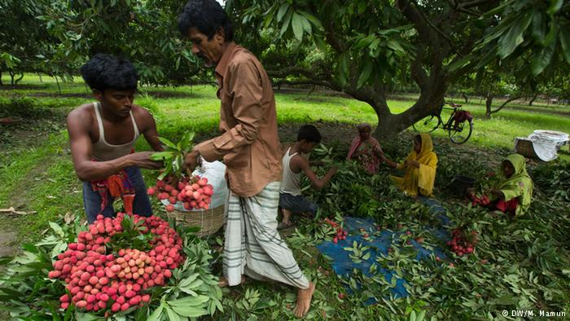
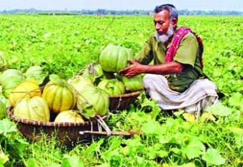
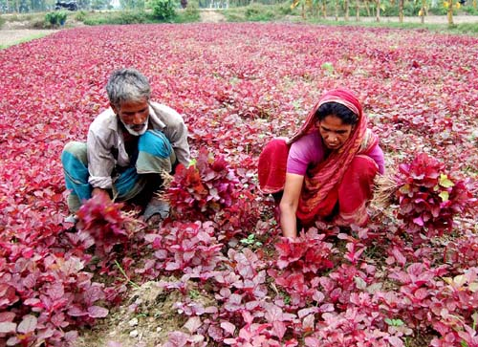
ছবিগুলো দেখে একটু চিন্তা কর

Slide 4
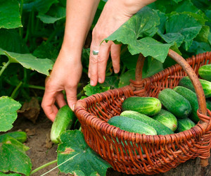
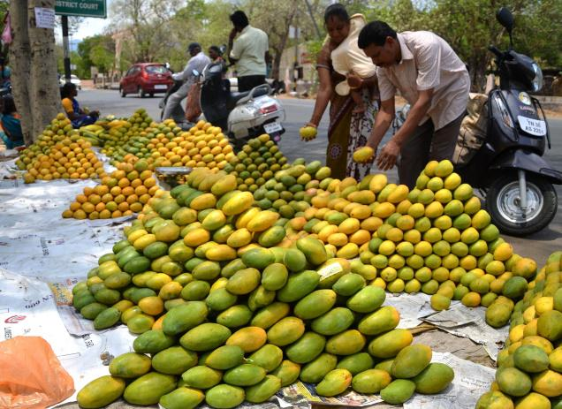
প্রশ্নঃ ছবিগুলো দেখে আমরা কী বুঝতে পারছি?
উত্তরঃ উদ্যান ফসল সংগ্রহ

Slide 5
আজকের পাঠ
উদ্যান ফসল সংগ্রহ ও বাছাই
Notes:
s

Slide 6
শিখনফল
এই পাঠ শেষে শিক্ষার্থীরা-
১। উদ্যান ফসল মাঠ থেকে তোলার পদ্ধতি বলতে পারবে।
২। ফসল রাখার পাত্র চিহ্নিত করতে পারবে।
৩। উদ্যান ফসল মাঠ থেকে পরিবহন সম্পর্কে ব্যাখ্যা করতে পারবে।
৪। উদ্যান ফসল বাছাই সম্পর্কে ব্যাখ্যা করতে পারবে।

Slide 7
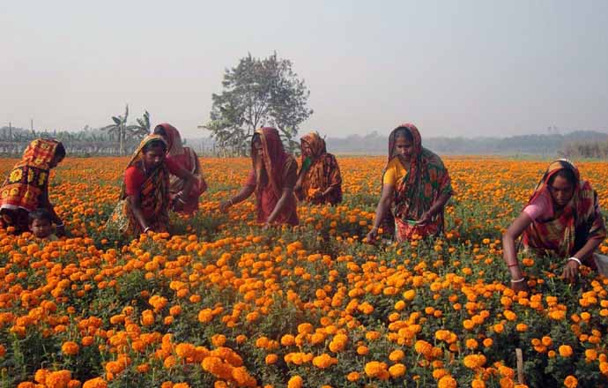
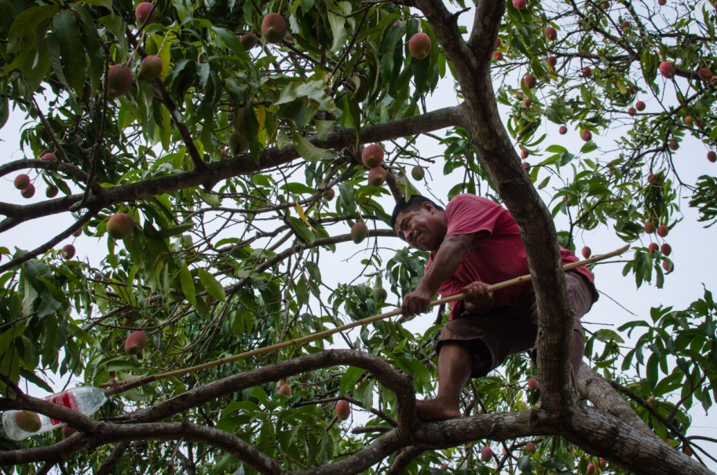
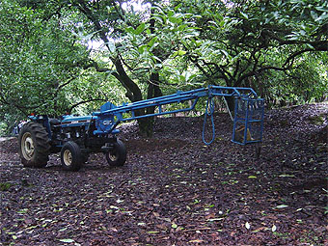
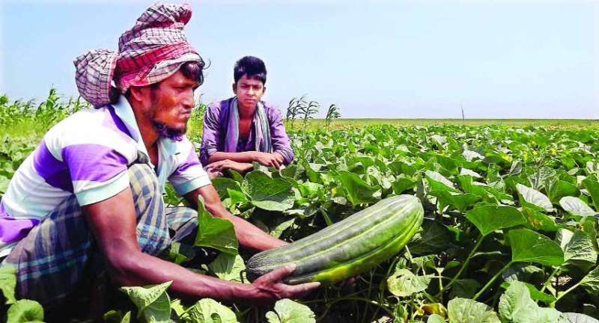
উদ্যান ফসল তোলার পদ্ধতি
উদ্যান ফসল সাধারনত দু ভাবে তোলা হয়, যথাঃ
১) হাত দিয়ে ২) যন্ত্রের সাহায্যে

Slide 8
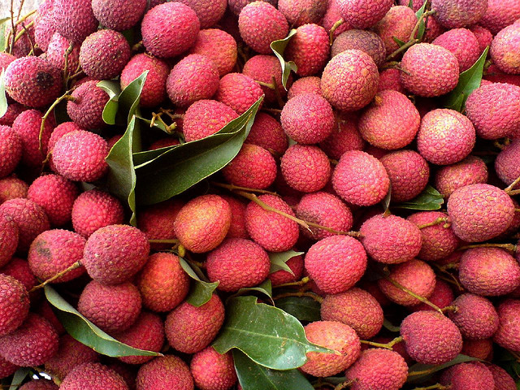
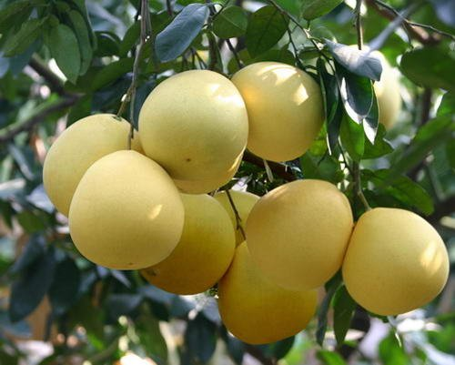
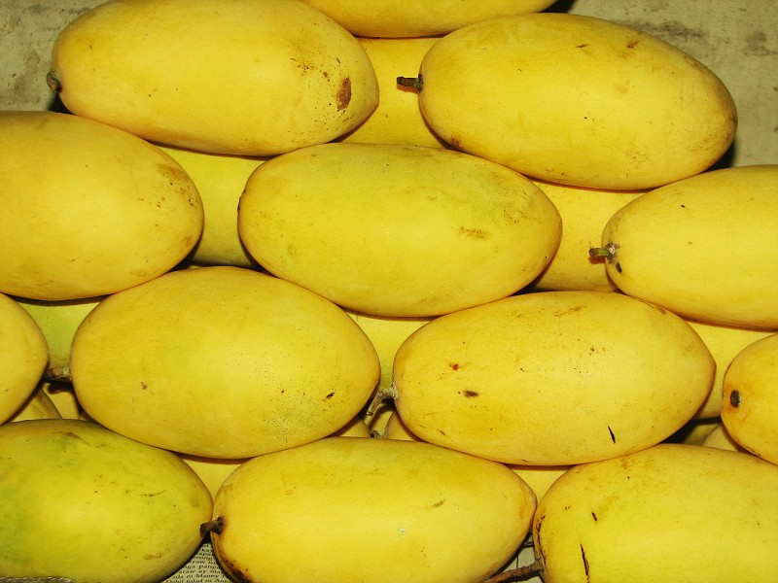
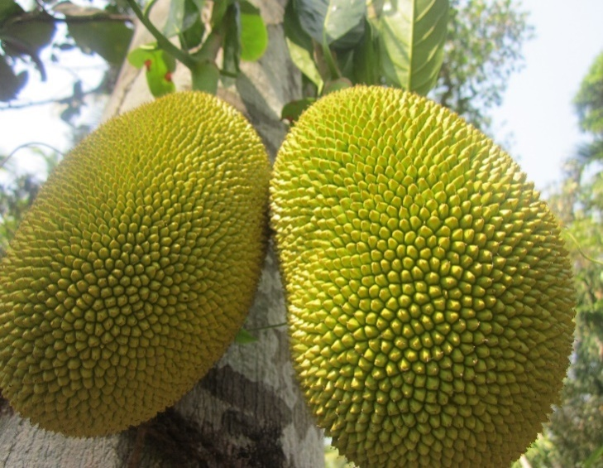
এই ফলগুলো গাছ থেকে পাড়ার পর যে স্বাদ লাগে, কয়দিন পর এদের স্বাদ একই থাকে।
আম এবং কাঁঠাল গাছ থেকে পাড়ার পর ইহাদের স্বাদ পরিবর্তন হয়। কারণ ইহাদের সুক্রোজ বেড়ে যায় বা শর্করা চিনিতে রূপারন্তরিত হয়।

Slide 9
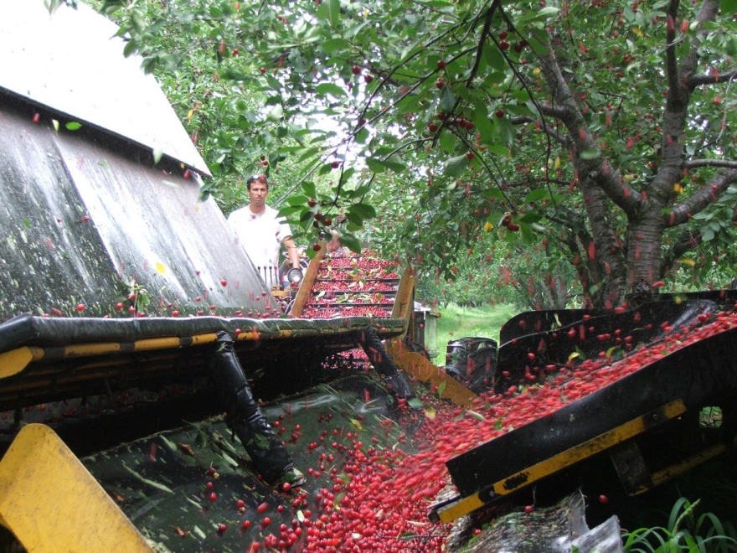
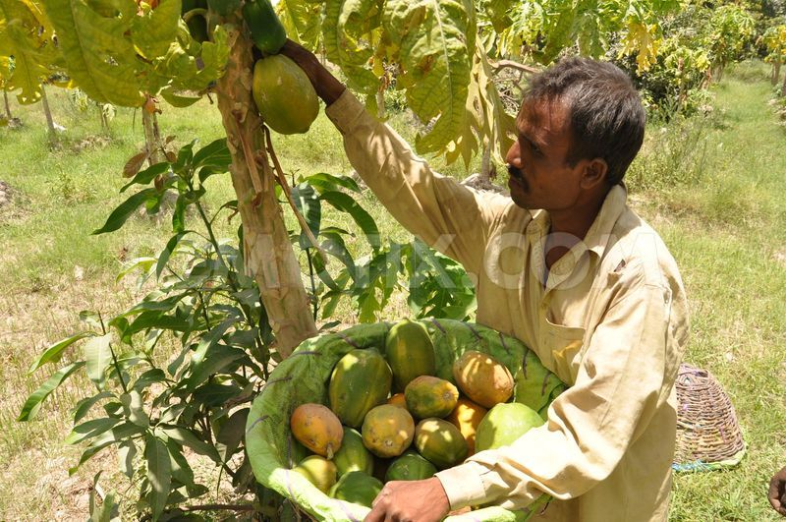
একক কাজ
শ্রেণিতে উপস্থাপন করা হয়েছে এমন উপায় ছাড়া আর কোন কোন উপায়ে উদ্যান ফসল সংগ্রহ করা যায় তা চিন্তা কর এবং লিখ।

Slide 10
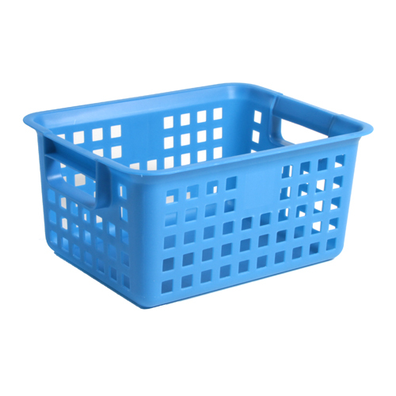
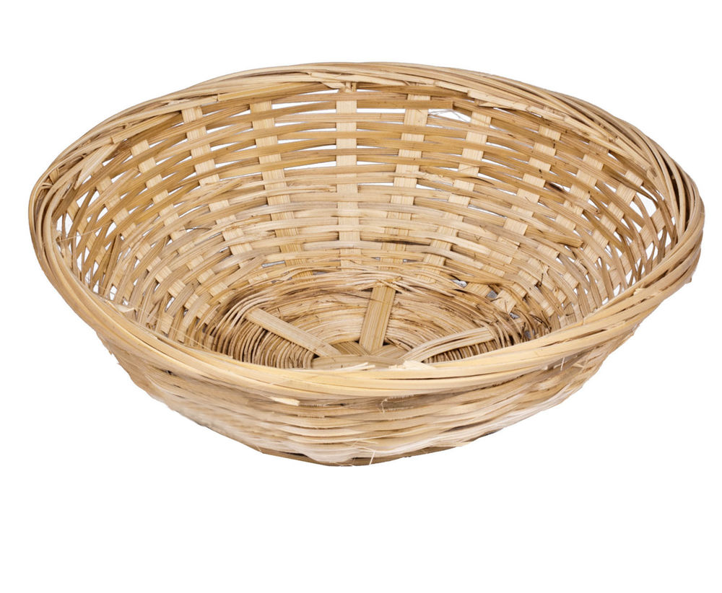
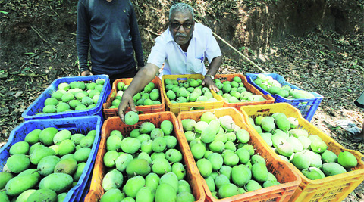
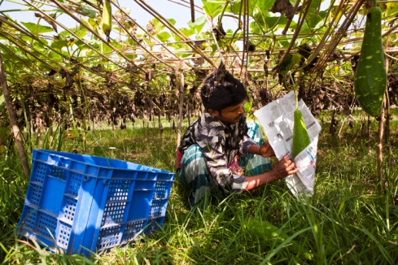
উদ্যান ফসল রাখার পাত্র
প্লাস্টিক ঝুড়ি
বাঁশের ঝুড়ি
ক্ষেত থেকে ফসল তুলে পরিস্কার-পরিচ্ছন্ন পাত্রে রাখতে হবে। পাত্র এমন হতে হবে যাতে পণ্যের কোনো ক্ষতি না হয়।

Slide 11
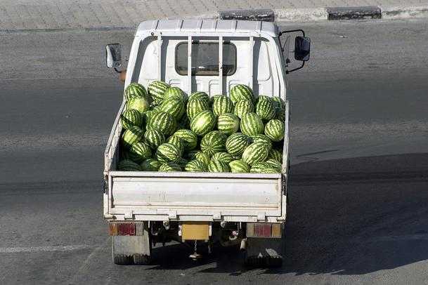
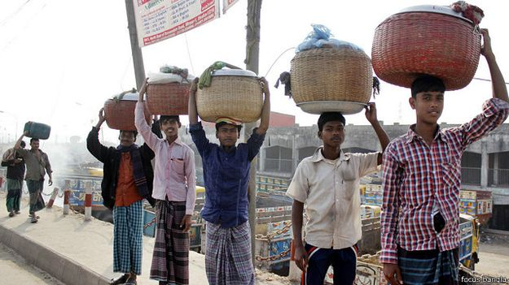
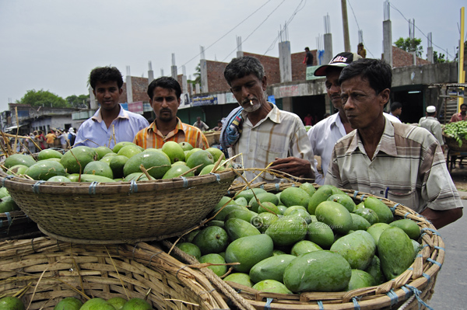
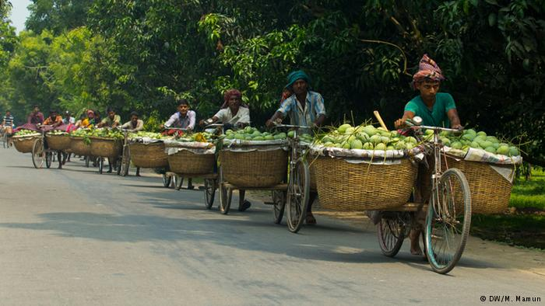
উদ্যান ফসল মাঠ থেকে পরিবহন
মাঠ থেকে বাছাই করার স্থানে পণ্য নেওয়ার সময় সতর্ক থাকতে হবে। পণ্যভর্তি পাত্র আছড়ে ফেলা যাবে না।

Slide 12
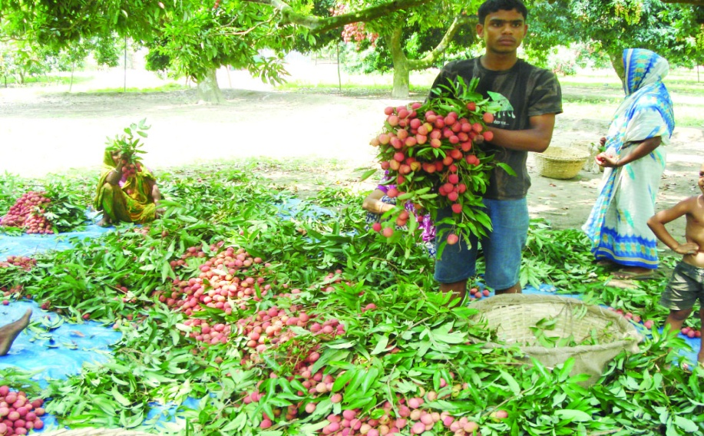
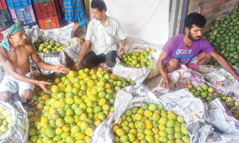
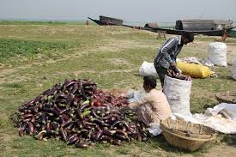
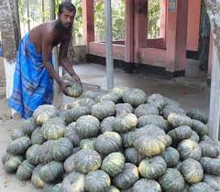
পণ্য বাছাই
পণ্য মাঠ থেকে আনার প্রথমে অগ্রহনযোগ্য পণ্য বেছে আলাদা করতে হবে। তারপর আকার আকৃতি অনুযায়ী কয়েকটা ভাগে ভাগ করতে হবে।

Slide 13
এসো নিচের ভিডিওটি দেখি
ভিডিওটিতে আমরা কী দেখতে পেলাম?
পণ্য সংগ্রহ, পরিবহন ও পণ্য বাছাই।

Slide 14
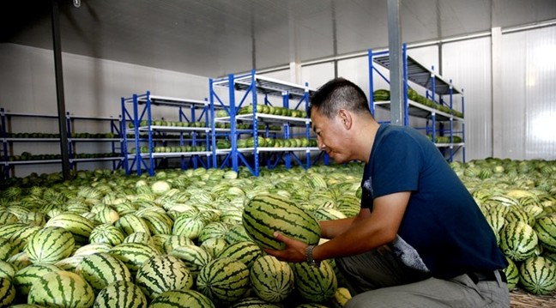
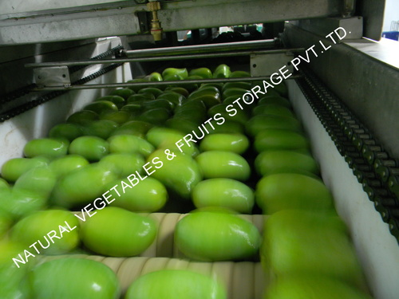
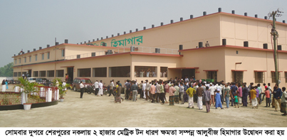
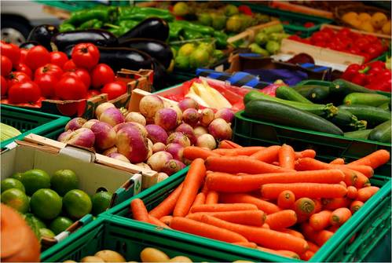
উদ্যান ফসল হিমাগারে সংরক্ষন
উদ্যান ফসল দ্রুত পচনশীল। তাই একে হিমাগারে সংরক্ষন করতে হয়।

Slide 15
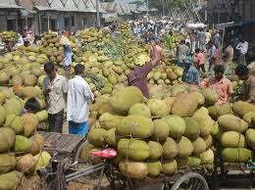
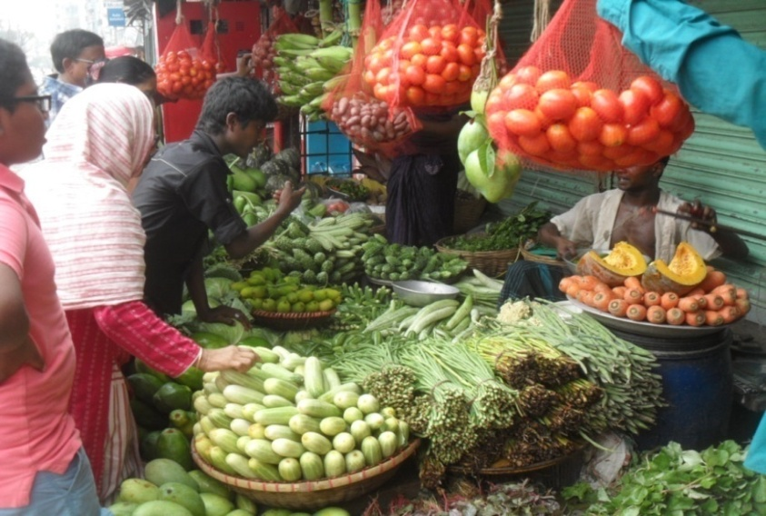
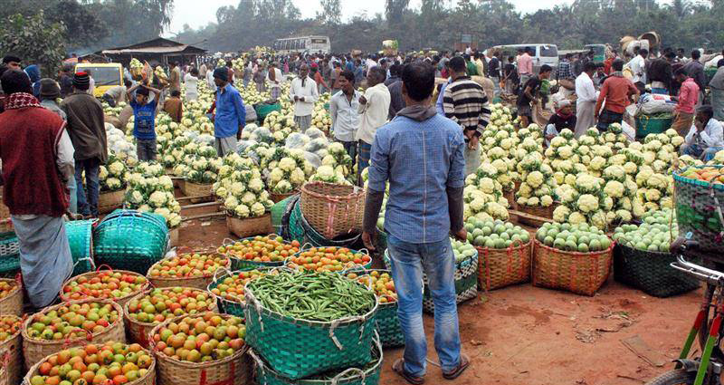
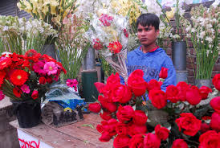
পণ্য বিক্রয়

Slide 16
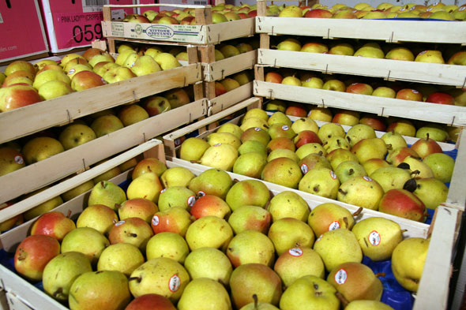
দলগত কাজ
উদ্যান ফসল সংগ্রহ থেকে শুরু করে বাজারজাত করা পর্যন্ত কোন ধাপে কী করা হয় তা আলোচনা করে শ্রেণিতে উপস্থাপন কর।

Slide 17
মূল্যায়ন
1. উদ্যান ফসল কয় ভাবে তোলা হয়?
ক) ১ ভাবে
খ) ২ ভাবে
গ) ৩ ভাবে
ঘ) ৪ ভাবে
২। উদ্যান ফসল রাখার জন্য প্লাস্টিক ও বাঁশের ঝুড়ি ব্যাবহার করা হয় কেন?
ক) ফল দ্রুত পাকানোর জন্য
খ) ফলের গুনাগুন ও মান ঠিক রাখার জন্য।
গ) দ্রুত বহন করার জন্য
ঘ) পোকামাকড়ের হাত থেকে রেহাই পাওয়ার জন্য।

Slide 18
মূল্যায়ন
৩। প্যাকিং করা পণ্য গন্তব্য স্থানে পাঠানোর পূর্ব মুহুর্ত পর্যন্ত কোথায় রাখতে হবে?
ক) পানিতে চুবিয়ে
খ) রোদে
গ) গরম স্থানে
ঘ) ঠাণ্ডা স্থানে
৪। উদ্যান ফসলের ভাল বাজার মূল্য পাওয়ার জন্য যথাযথ ভাবে কোন কাজটি করতে হয়?
i) বাছাই
ii) প্যাকিং
iii) পরিবহন
ক) i ও ii
খ) i ও iii
গ) ii ও iii
ঘ) i, ii, ও iii

Slide 19
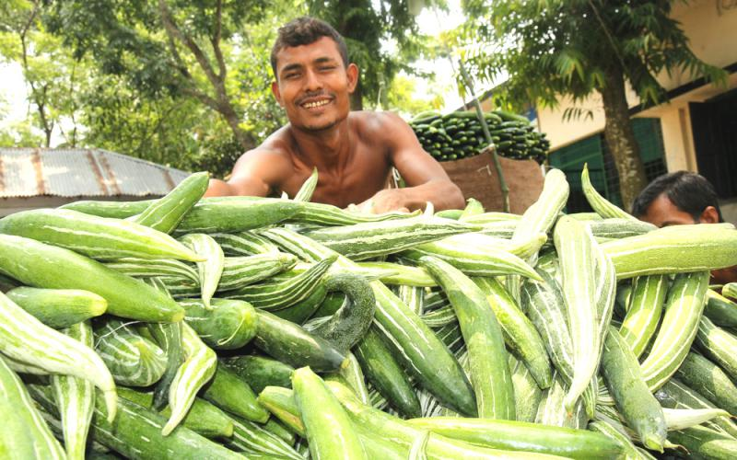
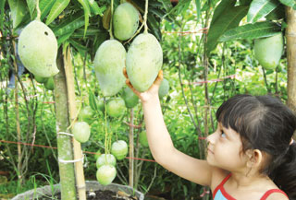
বাড়ির কাজ
তোমার বাড়ির আসে পাশে অল্প জমিতে উদ্যান ফসল চাষ করে কীভাবে অর্থনৈতিক ভাবে লাভবান হতে পারবে? তোমার উত্তরের সপক্ষে যুক্তি দাও।

Slide 20
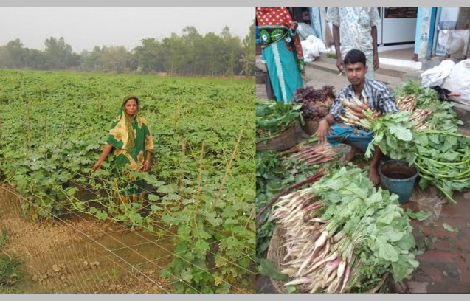
ক্লাসে সহযোগিতা করার জন্য সকলকে ধন্যবাদ

